Slide 1
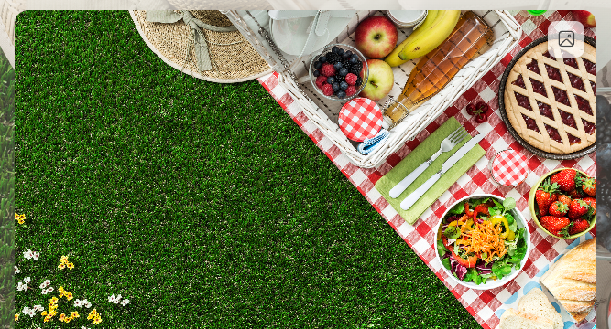
Anketa o šolski prehrani
OSNOVNA ŠOLA DUŠANA FLISA HOČE
Februar 2025

Slide 2
Anketo je izpolnilo 225 staršev (968).
Povprečen čas reševanja ankete je bil 02:22.
Anketa je bila na voljo 3 dni.
V anketi je bilo 9 vprašanj.

Slide 3
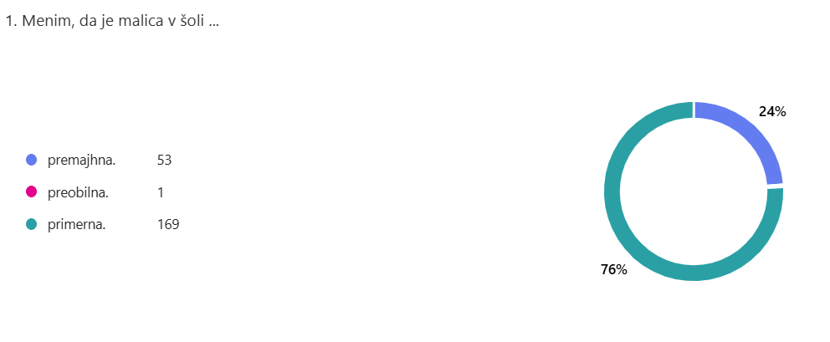

Slide 4
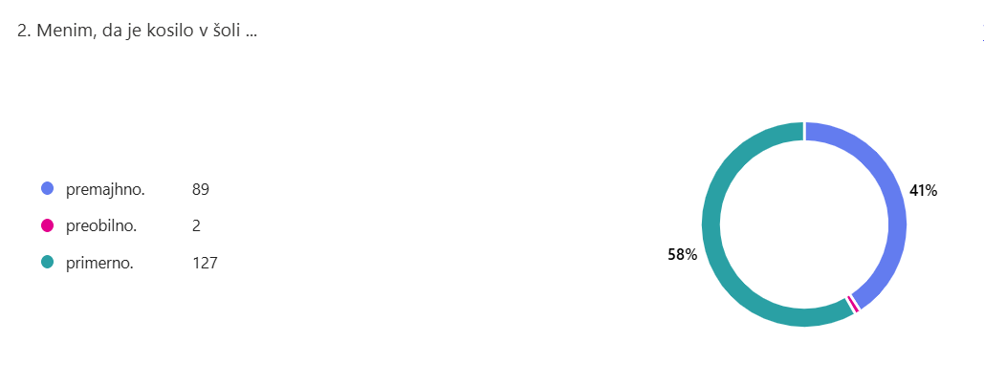

Slide 5
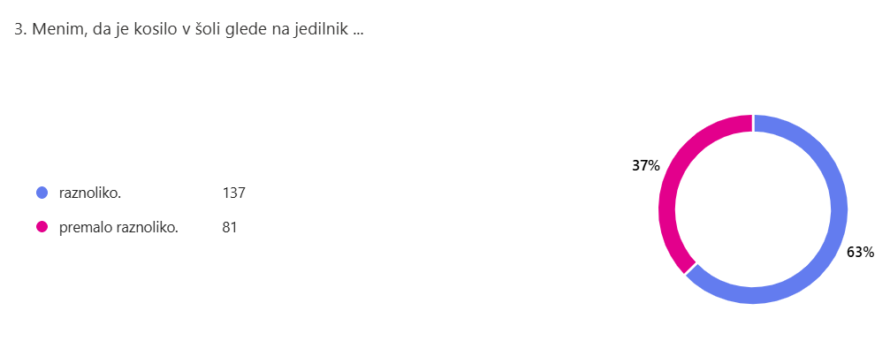

Slide 6
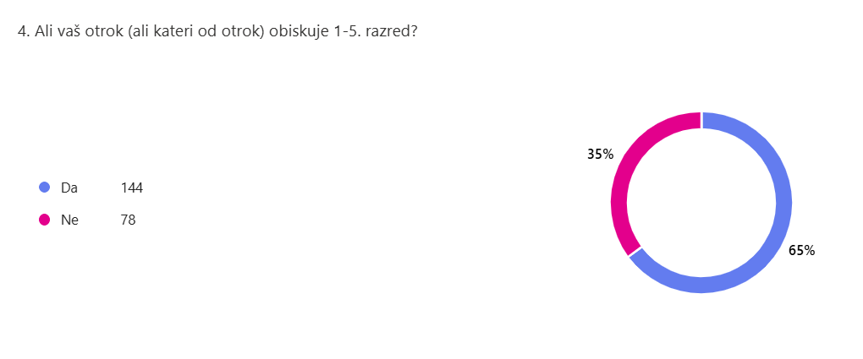

Slide 7
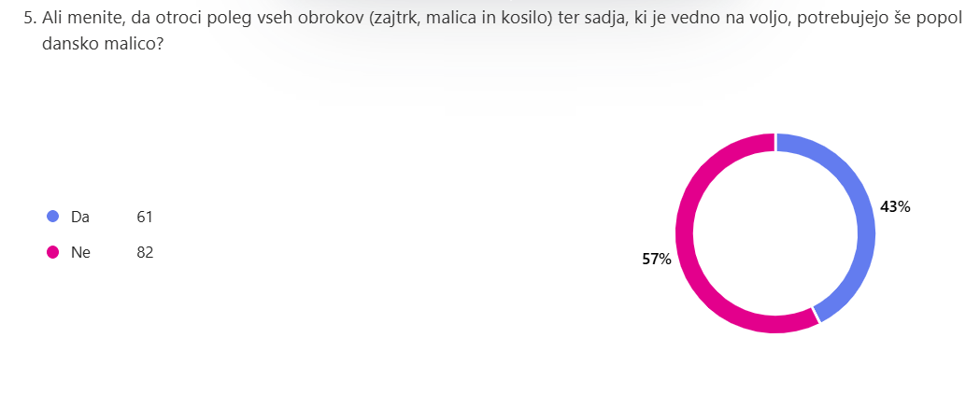

Slide 8
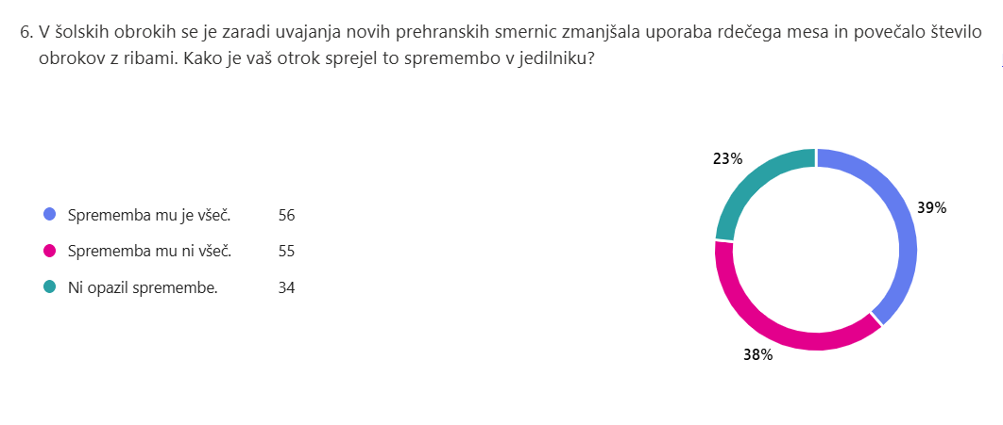

Slide 9
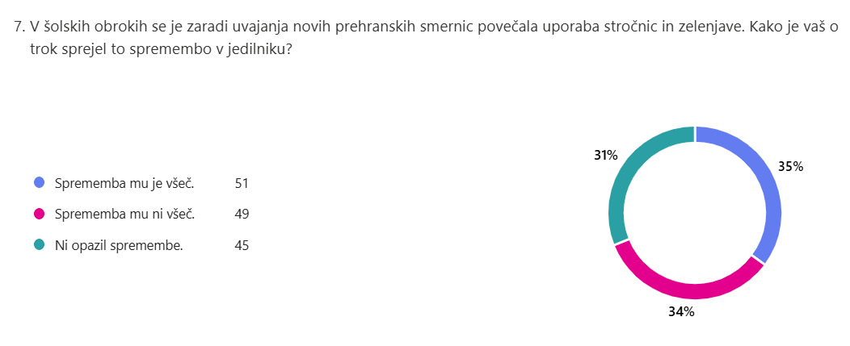

Slide 10
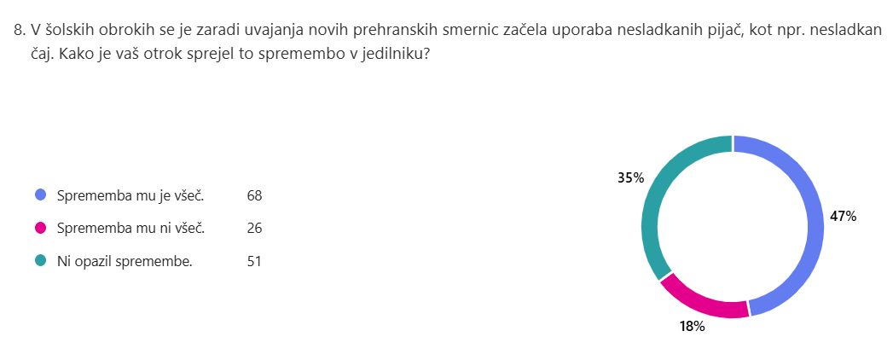

Slide 11
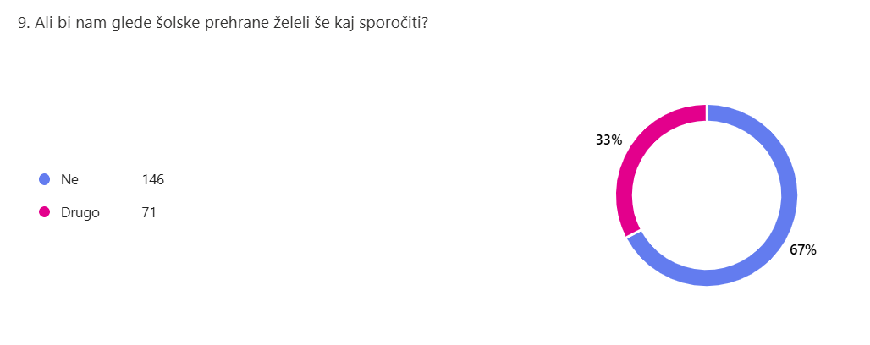

Slide 12
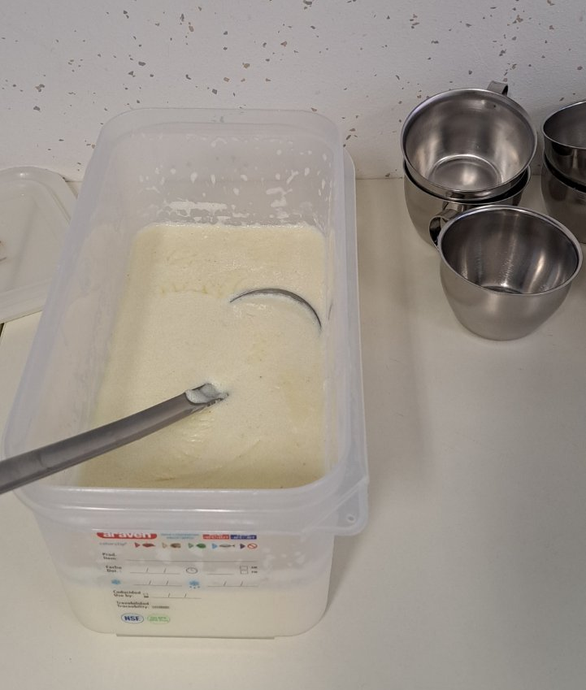
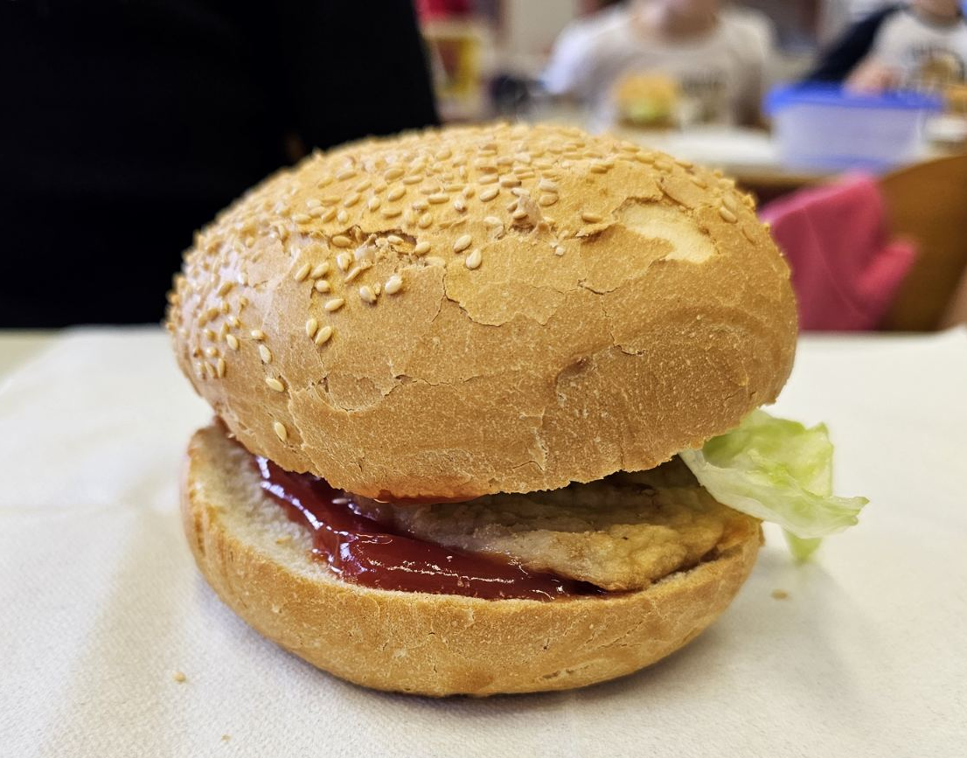
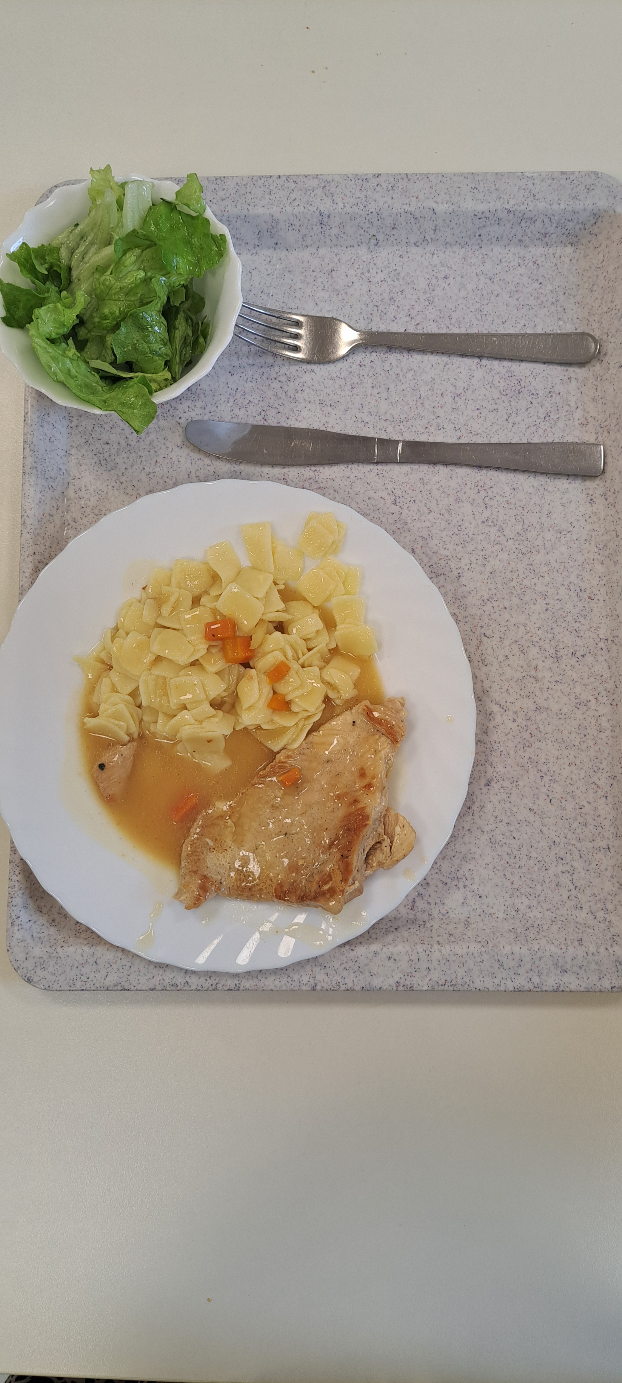
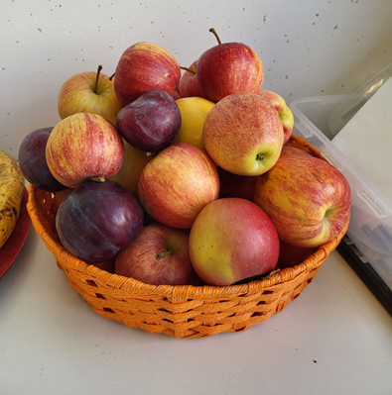
POVZETEK KOMENTARJEV
Premajhne porcije obrokov pri kosilu in brez možnosti repete porcije.
Hrana preslabo začinjena in enostranska.
Želja po uvedbi popoldanske malice.
Slabo sestavljeni in ponavljajoči se jedilniki.
Otroci so zadovoljni s prehrano.
PRIMER OBROKOV V ENEM DNEVU:
ZAJTRK MALICA KOSILO VES DAN

Slide 13
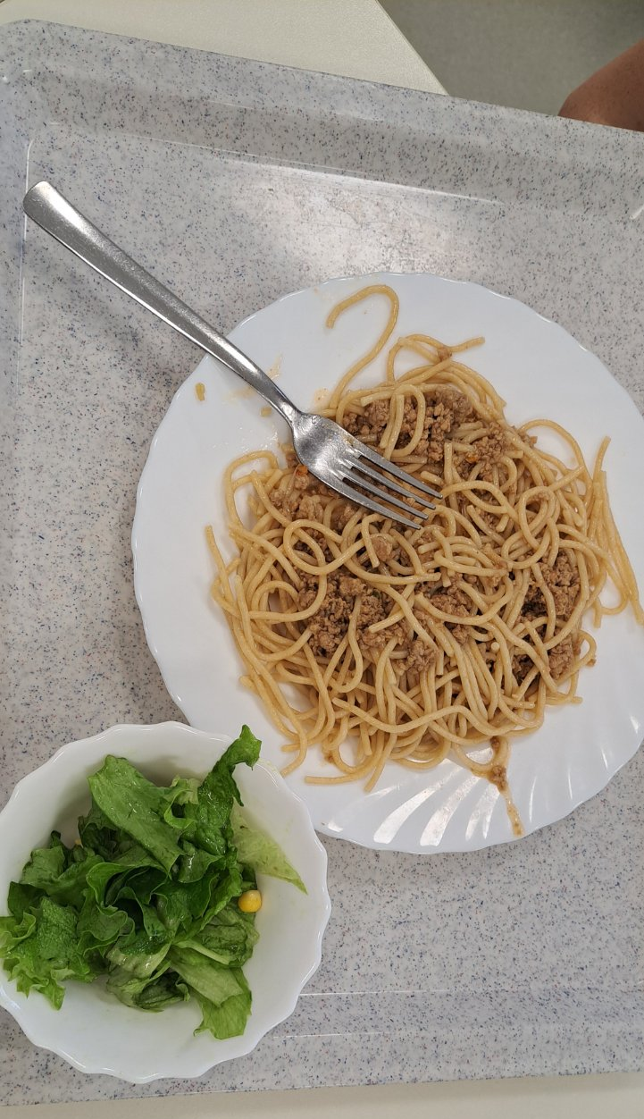
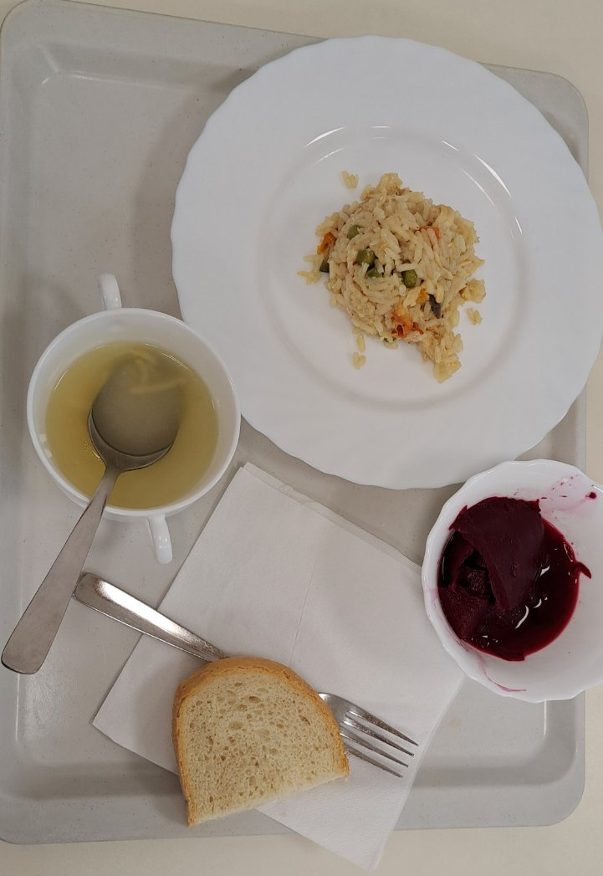
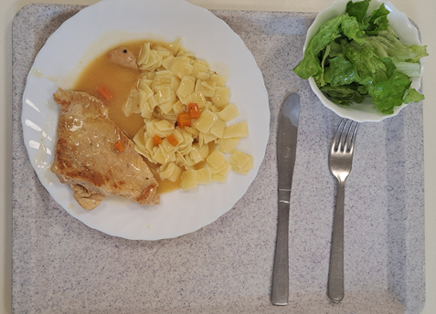
KOSILA

Slide 14
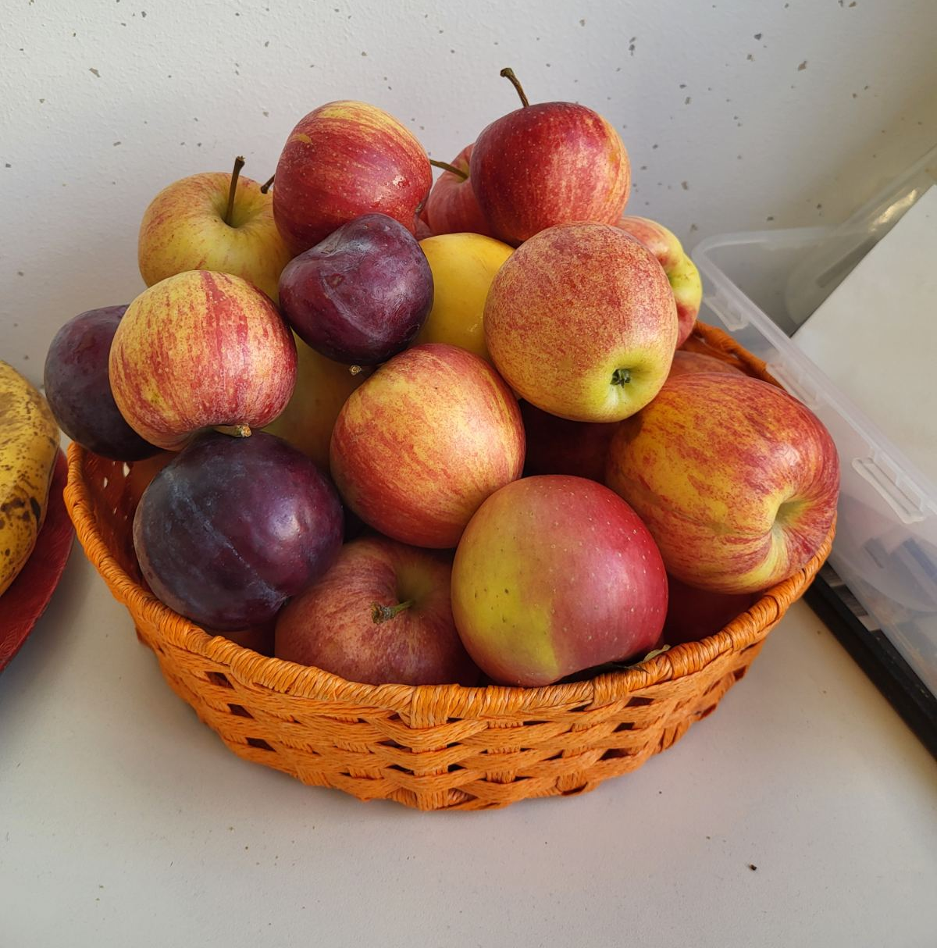
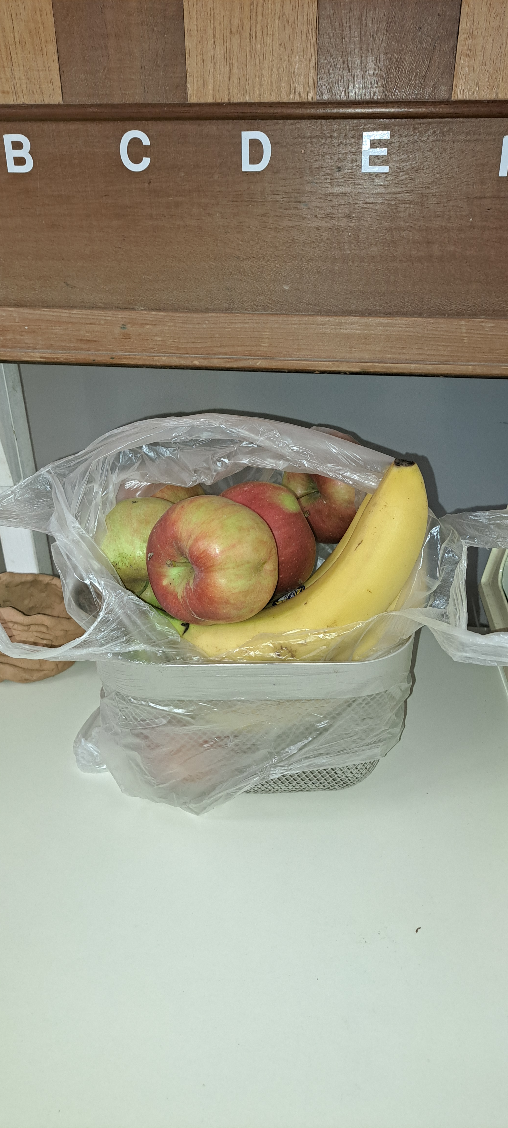
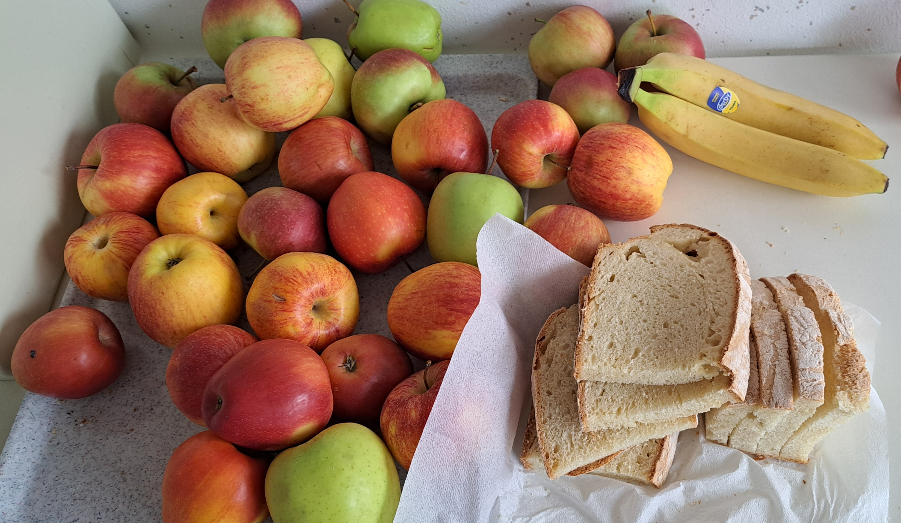
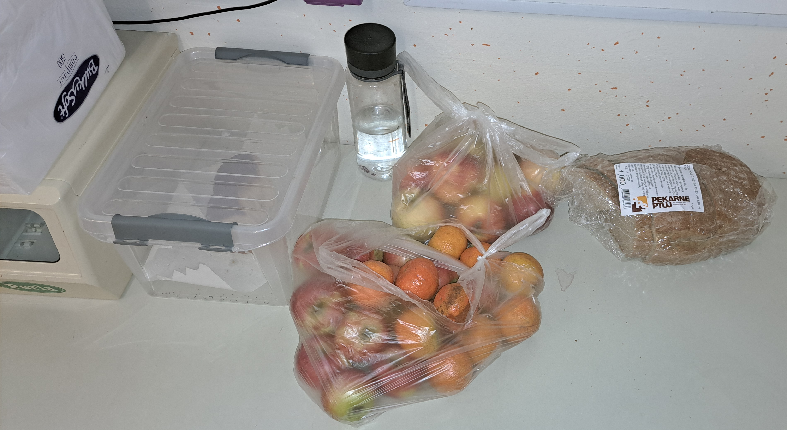
ZAKAJ NIMAMO POPOLDANSKE MALICE
Otroci so popoldansko malico puščali in je niso želeli vzeti s sabo domov (politi jogurti po šolskih torbah)
Otroci so odhajali samostojno na dejavnosti že pred kosilom ali od kosila.
Polnozrnate kekse so delili samo prijateljem.
Polnovredne, polnozrnate in ajdove štručke niso želeli jesti.
Sedaj imajo vsi učenci ves čas na voljo sadje in polnovreden oz. domač kruh.
Ob 16.00 so že vsi otroci lačni, ne glede na to, če so se dobro najedli kosila ob 13.00 v šoli.

